Slide 1
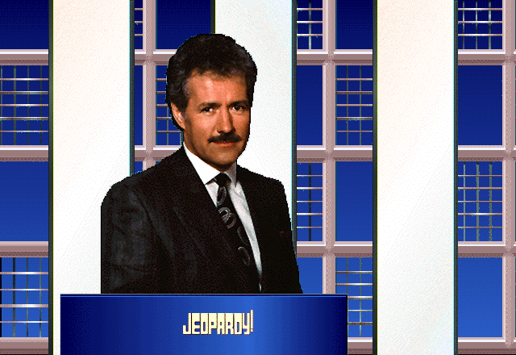


Slide 2
Mandatos
informales

Slide 3
Familia

Slide 4
Matrimonio

Slide 5
Personas

Slide 6
Acciones
recíprocas

Slide 7
Festivales
dominicanos

Slide 8

Mandatos
informales
Acciones
recíprocas
Festivales
dominicanos
Familia
Matrimonio
Personas
$100
$100
$100
$100
$100
$100
$200
$200
$200
$200
$200
$200
$300
$300
$300
$300
$300
$300
$400
$400
$400
$400
$400
$400
$500
$500
$500
$500
$500
$500

Slide 9
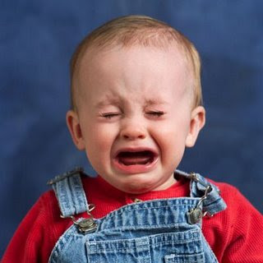
¿Qué le dice la madre a su hijo?
«¡No _____!»

Slide 10
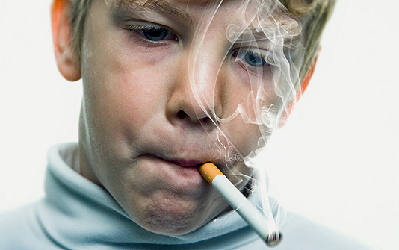
¿Qué le dice la madre a su hijo?
«¡No _____!»

Slide 11
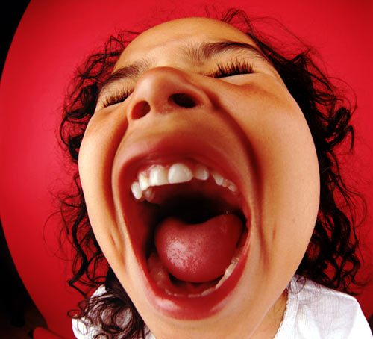
¿Qué le dice la madre a su hija?
«¡No _____!»

Slide 12
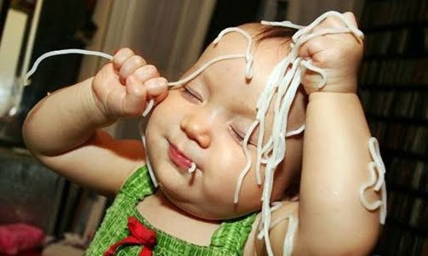
¿Qué le dice la madre a su bebé?
«¡No _____ con la comida!»

Slide 13
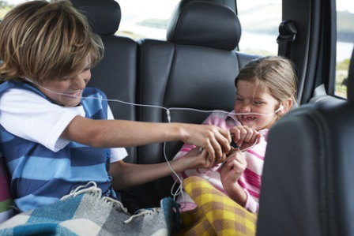
¿Qué les dice la madre a sus hijos?
«¡No _____!»

Slide 14
La madre
de mi esposo

Slide 15
El hermano
de mi esposa

Slide 16
La esposa
de mi hijo

Slide 17
Los hijos de
mis hijos

Slide 18
Los hijos de
mis hermanos

Slide 19
El ___ es la relación
entre los novios.

Slide 20
La ___ es otro sinónimo
para matrimonio.

Slide 21
El ___ oficia la ceremonia
del matrimonio.

Slide 22
La ___ es el viaje que
hacen los recién casados.

Slide 23
El ___ es la ceremonia religiosa
en la cual se le da un nombre
a una persona, normalmente
un(a) niño/a pequeño/a.

Slide 24
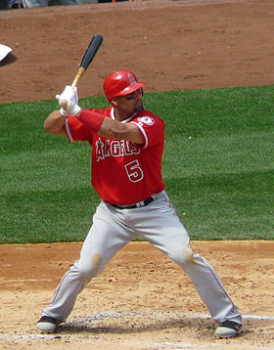
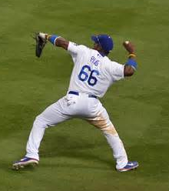
José Alberto Pujols y Yasiel Puig son ____ famosos en la Liga mayor del béisbol.
Notes:
Pujols (dominicano) juega para los St. Lous Cardinals y Yaisel Puig (cubano) juega para los LA Dodgers.

Slide 25
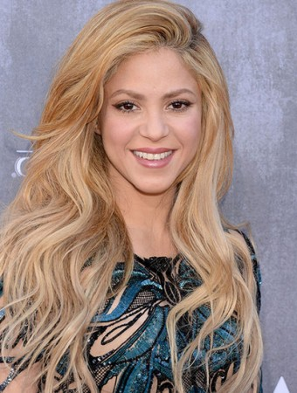
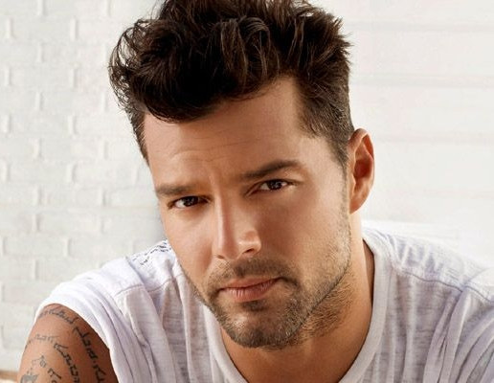
Shakira y Ricky Martin escriben y cantan sus propias canciones. Ellos son _____.

Slide 26
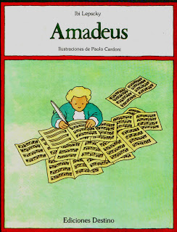
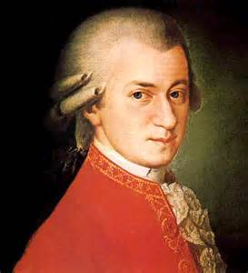

Wolfgang Amadeus Mozart fue un _____ muy famoso. Desde niño escribió partituras de música clásica.

Slide 27
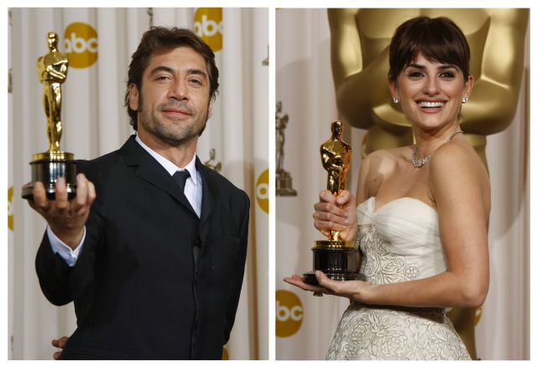
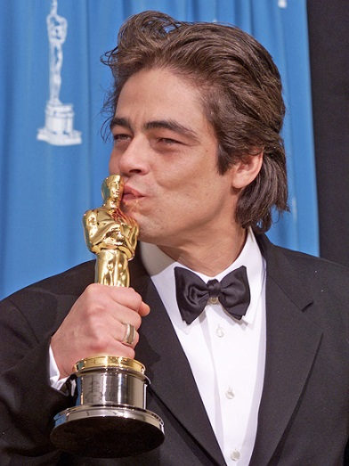
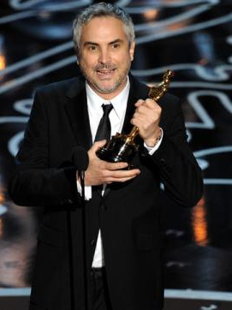
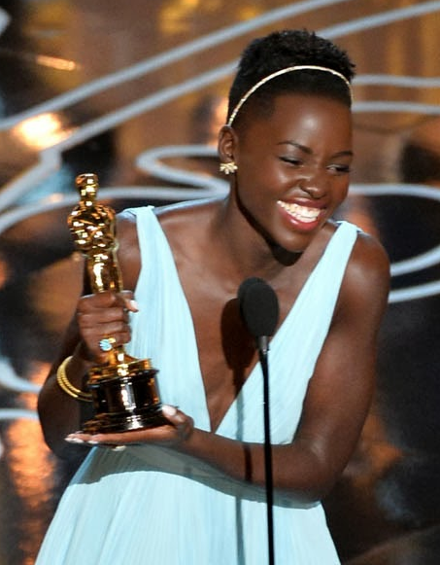
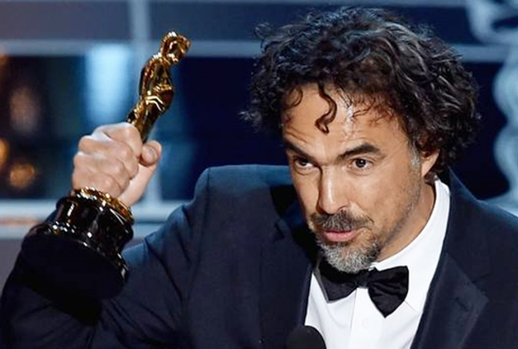
Actores hispanos, ____ (winners) del Premio Óscar
Notes:
Javier Bardem (España, No Country for Old Men 2007) , Penélope Cruz (España, Vicky Cristina Barcelona 2008), Benicio del Toro (Puerto Rico, Traffic 2000), Alejandro González Iñárritu (México, Birdman, 2015), Lupita Nyong’o (nacida en México de padres de Kenya, 12 Years of Slave, 2014), Alfonso Cuarón (México, Gravity 2014).

Slide 28
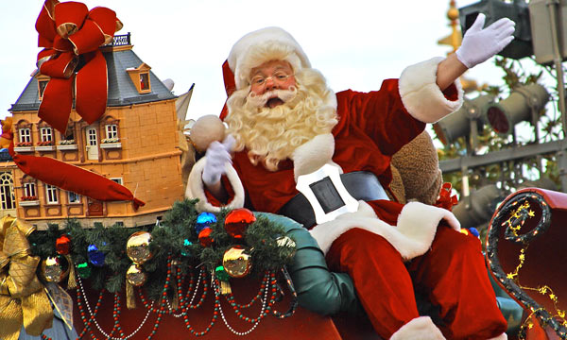
_____ es el personaje más popular para los niños en Navidad.

Slide 29
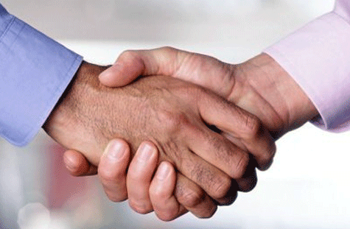
Los dos ejecutivos _____.

Slide 30
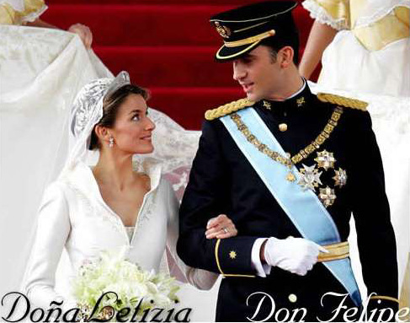
Felipe de Borbón y Letizia Ortiz Rocasolano _____ en el año 2004.

Slide 31
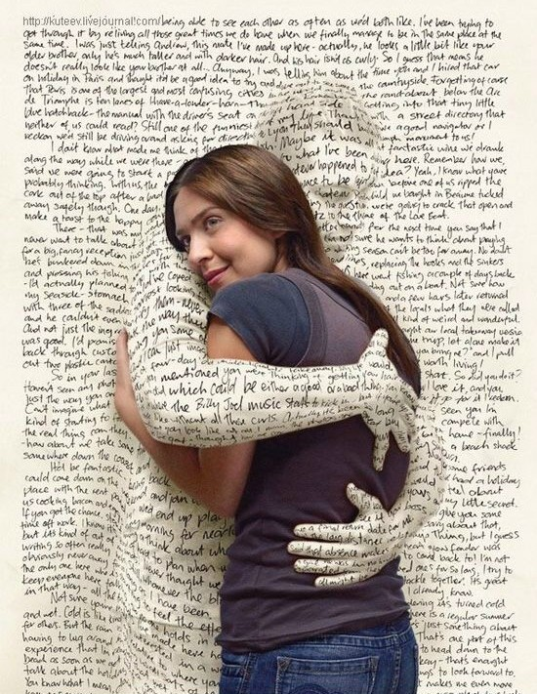
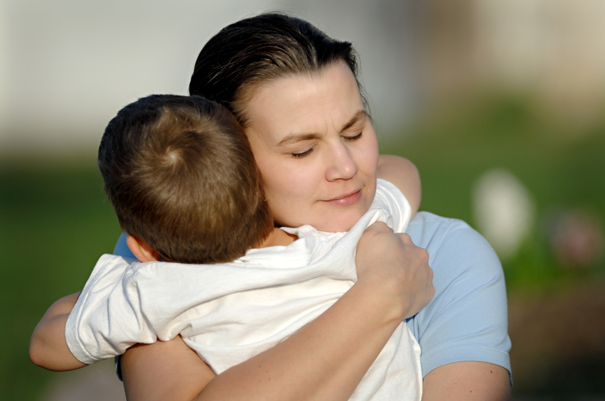
Ellos se quieren y _____.

Slide 32
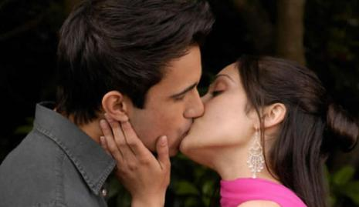
Los novios _____.

Slide 33
¡¡Doble
del día!!

Slide 34
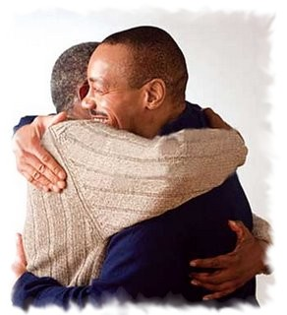
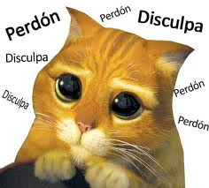
Los esposos _____ perdón y se abrazan.

Slide 35
Nombre del festival
que se celebra en Sosúa.

Slide 36
Nombre del festival
de danza que se presenta
en el Palacio de Bellas Artes.

Slide 37
Nombre del festival
cinematográfico.

Slide 38
Festival culinario
donde puede saborear
platos exquisitos.

Slide 39
Nombre del festival más
importante del Caribe que
se celebra en mayo y tiene lugar
en la Plaza de la Cultura.

Slide 40
¡¡Jeopardy
doble!!

Slide 41
Lazos familiares

Slide 42
Ser vs. estar

Slide 43
Sustantivos

Slide 44
Más mandatos
informales

Slide 45
Refranes

Slide 46
Rep. Dominicana
y Puerto Rico

Slide 47
Lazos
familiares
Más mandatos
informales
Rep. Dominicana
y Puerto Rico
Ser vs. estar
Sustantivos
Refranes
$200
$200
$200
$200
$200
$200
$400
$400
$400
$400
$400
$400
$600
$600
$600
$600
$600
$600
$800
$800
$800
$800
$800
$800
$1000
$1000
$1000
$1000
$1000
$1000

Slide 48
La abuela
de tus padres

Slide 49
El padrino
de tu hijo

Slide 50
Daily
Double!!

Slide 51
La relación
entre amigos

Slide 52
Una amiga de la familia o
pariente que participa en
el bautizo y debe criar
al niño o a la niña
si la madre no está.

Slide 53
El niño a quien tú llevas a
bautizar; eres responsable de
ese niño si sus padres mueren.

Slide 54
La boda (es/está)
en la iglesia
Santa Catalina.

Slide 55
La ceremonia (es/está)
a las 3 de la tarde.

Slide 56
Los novios (son/están)
muy contentos.

Slide 57
El vestido de la novia
(es/está) muy elegante.

Slide 58
Los novios (son/están)
saludando a los invitados.

Slide 59
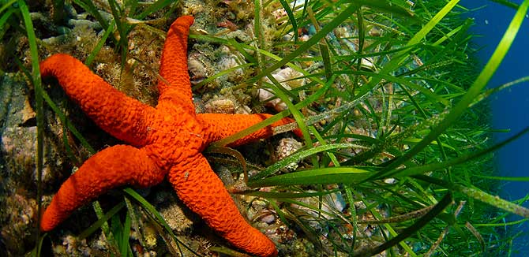

Slide 60
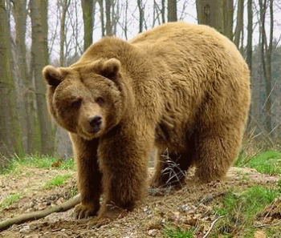

Slide 61
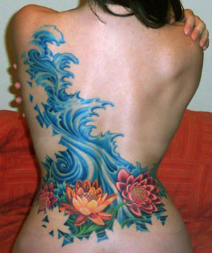
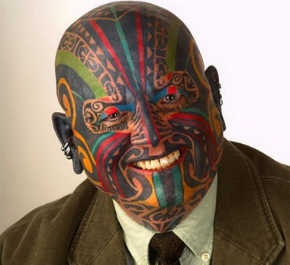

Slide 62
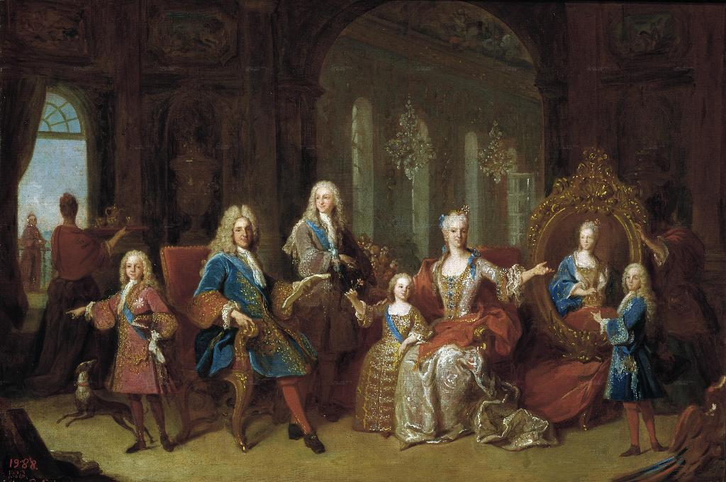
____ de la Familia de Felipe V (c. 1723) pintado por Jean Ranc, Museo del Prado.

Slide 63
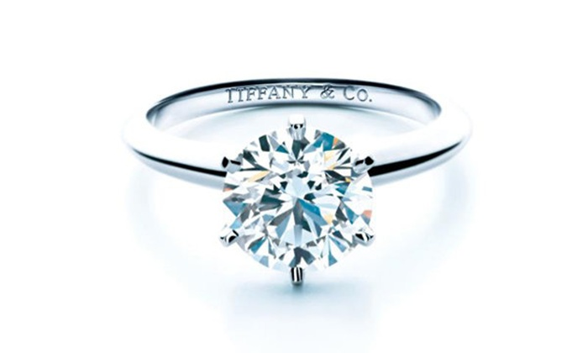

Slide 64
La madre le dice a su hijito:
“¡____ (decir) siempre
la verdad!”

Slide 65
La madre le dice a su hijito:
“¡____ (ir) a tu cuarto
a dormir!”

Slide 66
La madre le dice a su hijito:
“¡____ (salir) a jugar con
tus amiguitos!”

Slide 67
La madre le dice a su hijito:
“¡___ (hacer) la tarea ahora!”

Slide 68
La madre le dice a su hijito:
“¡___ (venir) ahora mismo
a la cocina!”

Slide 69
¿Qué significa estar
“Entre la espada y
la pared”?

Slide 70
¿Qué significa
“Perro que ladra
no muerde”?

Slide 71
¿Qué significa
“Hay gato encerrado”?

Slide 72
¿Qué significa
“Hay que consultarlo
con la almohada”?

Slide 73
¿Qué significa
“Más sabe el diablo por
viejo que por diablo”?

Slide 74
Estatua que está
enfrente de la catedral
Santo Domingo.

Slide 75
Único bosque lluvioso
en Puerto Rico.

Slide 76
blank

Slide 77
Indígenas que vivían en
Puerto Rico y la Rep. Dominicana
antes de llegar los españoles.

Slide 78
Nombre de la rana
pequeña de Puerto Rico.

Slide 79
Palacio que data del siglo XVI
y ahora es el museo más visitado
de la República Dominicana.

Slide 80
Jeopardy
final
lugar

Slide 81
Nombre del famoso fuerte
del siglo XVI que se usaba para
vigilar la bahía de San Juan.

Slide 82
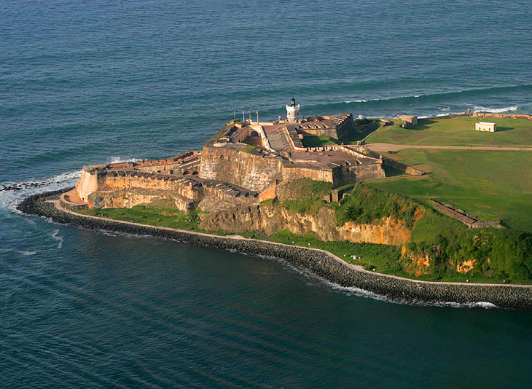
San Felipe del Morro

